Slide 1
Количественный анализ интерфейсов

Slide 2
Количественные законы
Количественные законы, имеющие отношение к разработке интерфейсов, имеют хорошее когнитивное обоснование и дают дополнительные данные, на основе которых можно принимать те или иные решения, связанные с разработкой удобных интерфейсов.
Закон Фитса
Закон Хика
Оценка времени информационного поиска
Модель GOMS

Slide 3
Количественные законы
Чем дальше находится некоторый графической элемент интерфейса от текущей позиции курсора или чем меньше размеры этого графического элемента, тем больше времени потребуется пользователю для перемещения к нему курсора
Пусть пользователь перемещает курсор к некоторому графическому элементу пользовательского интерфейса.
Длина прямой линии, соединяющей начальную позицию курсора и ближайшую точку этого графического элемента определяется как дистанция.

Slide 4
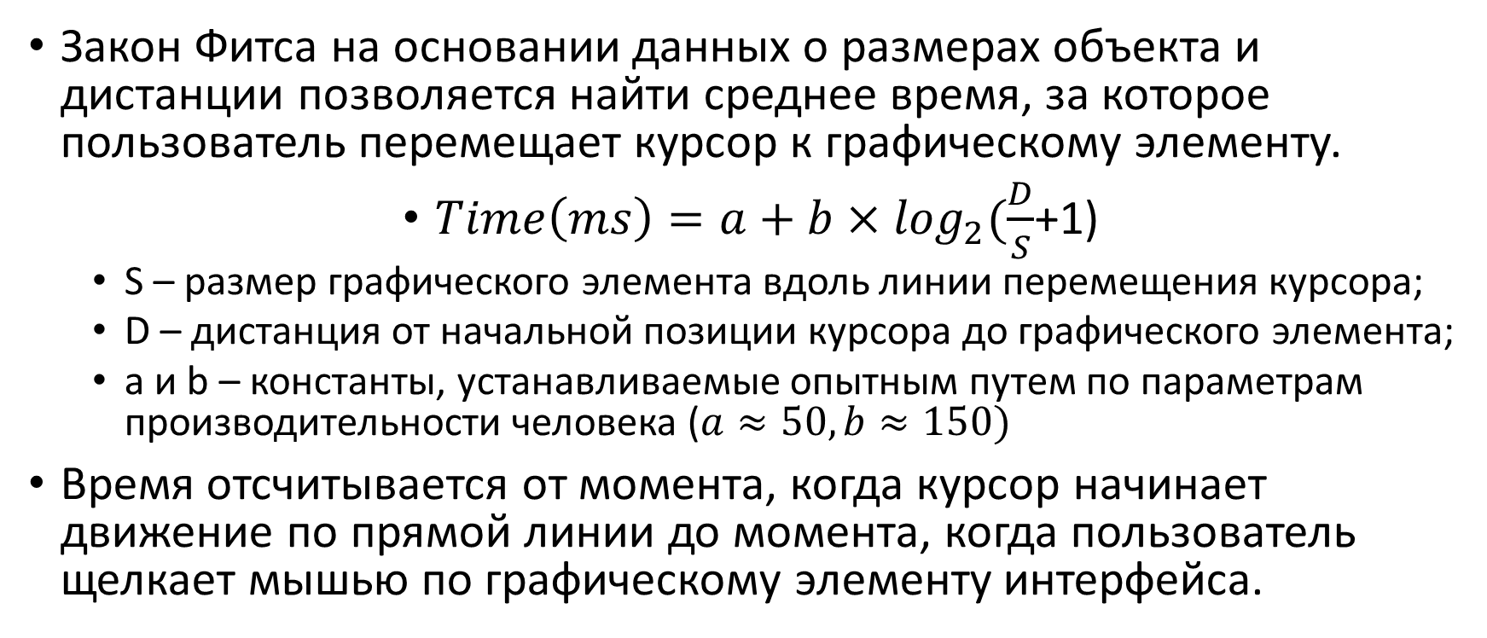
Закон Фитса
Закон Фитса на основании данных о размерах объекта и дистанции позволяется найти среднее время, за которое пользователь перемещает курсор к графическому элементу.
$Time\left(ms\right)=a+b×\log_{2}(\frac{D}{S}$+1)
S – размер графического элемента вдоль линии перемещения курсора;
D – дистанция от начальной позиции курсора до графического элемента;
a и b – константы, устанавливаемые опытным путем по параметрам производительности человека ($a≈50, b≈150)$
Время отсчитывается от момента, когда курсор начинает движение по прямой линии до момента, когда пользователь щелкает мышью по графическому элементу интерфейса.

Slide 5
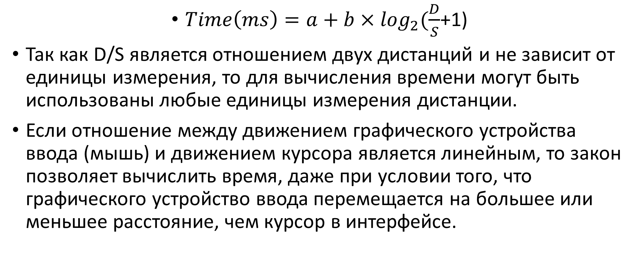
Закон Фитса
$Time\left(ms\right)=a+b×\log_{2}(\frac{D}{S}$+1)
Так как D/S является отношением двух дистанций и не зависит от единицы измерения, то для вычисления времени могут быть использованы любые единицы измерения дистанции.
Если отношение между движением графического устройства ввода (мышь) и движением курсора является линейным, то закон позволяет вычислить время, даже при условии того, что графического устройство ввода перемещается на большее или меньшее расстояние, чем курсор в интерфейсе.

Slide 6
Закон Фитса
применяется для вычисления времени в стандартных интерфейсах, в которых перемещения совершаются одним движением и перемещения невелики относительной размеров человеческого тела.
можно расширить более сложными параметрами:
перемещение курсора между прямыми или искривленными границами,
перемещение в двумерном пространстве.
Для двумерных элементов получают приближенное значение времени, необходимого для перемещения курсора к графическому элементу, используя в качестве параметра S наименьшее из значений размеров объекта по горизонтали или по вертикали.

Slide 7
Закон Хика
Перед тем, как переместить курсор к графическому элементу или совершить любое другое действие из набора возможных действий в интерфейсе, пользователь должен выбрать этот элемент или действие.
Чем больше количество вариантов определенного типа представлено, тем больше времени требуется на выбор этих вариантов.
Закон Хика (Hick’s Law) позволяет рассчитать время, которое требуется на выбор варианта.

Slide 8
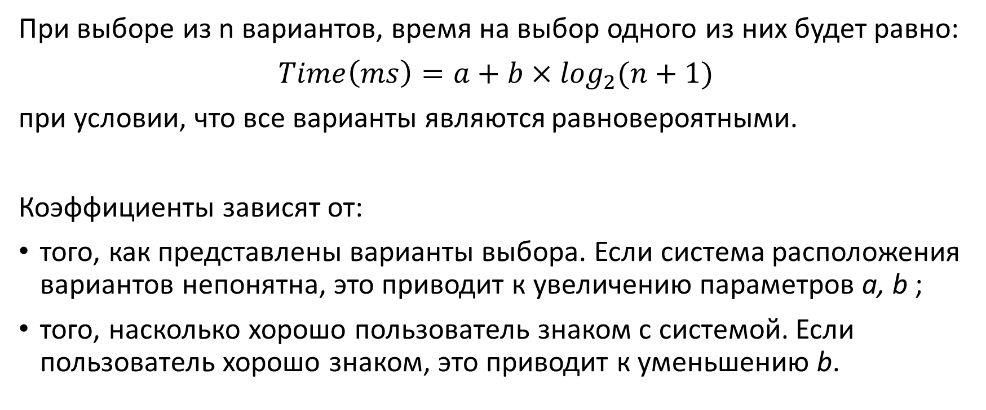
Закон Хика
При выборе из n вариантов, время на выбор одного из них будет равно:
$Time\left(ms\right)=a+b×\log_{2}(n+1)$
при условии, что все варианты являются равновероятными.
Коэффициенты зависят от:
того, как представлены варианты выбора. Если система расположения вариантов непонятна, это приводит к увеличению параметров а, b ;
того, насколько хорошо пользователь знаком с системой. Если пользователь хорошо знаком, это приводит к уменьшению b.

Slide 9
Закон Хика: следствия
для принятия сложных решений требуется больше времени, чем для простых, и эта зависимость – логарифмическая;
при отсутствии более точных данных, для проведения быстрых вычислений используют те же значения a и b , которые применяются в законе Фитса;
из закона Хика следует, что если a и b положительны, то предоставление пользователю сразу нескольких вариантов одновременно – более эффективный способ организации внешнего вида интерфейса, чем объединение этих же вариантов в иерархические группы.

Slide 10
Постановка задачи 1
Количественно оценить эффективность трех интерфейсов, используя законы Фитса и Хика.
Предложить изменения в интерфейсах, которые улучшат количественные показатели.
Проанализировать собственные разрабатываемые интерфейсы, используя законы Фитса и Хика.

Slide 11
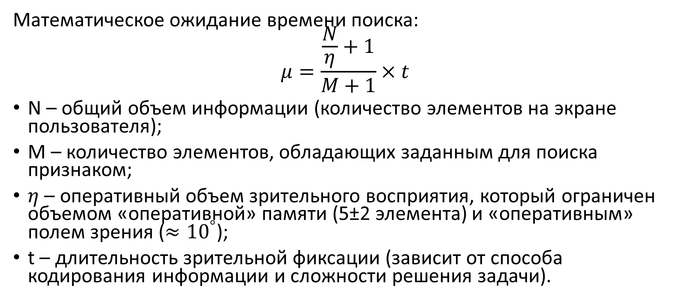
Информационный поиск в интерфейсе
Математическое ожидание времени поиска:
$$μ=\frac{\frac{N}{η}+1}{M+1}×t$$
N – общий объем информации (количество элементов на экране пользователя);
M – количество элементов, обладающих заданным для поиска признаком;
$η$ – оперативный объем зрительного восприятия, который ограничен объемом «оперативной» памяти (5±2 элемента) и «оперативным» полем зрения ($≈{10}^{°}$);
t – длительность зрительной фиксации (зависит от способа кодирования информации и сложности решения задачи).

Slide 12
Постановка задачи 2
Проведите вычисление математического ожидания времени поиска для значений t разного порядка (0.001; 0.1; 1; 10; 100) для случайного интерфейса.
Выберите эвристически наилучшее значение t.

Slide 13
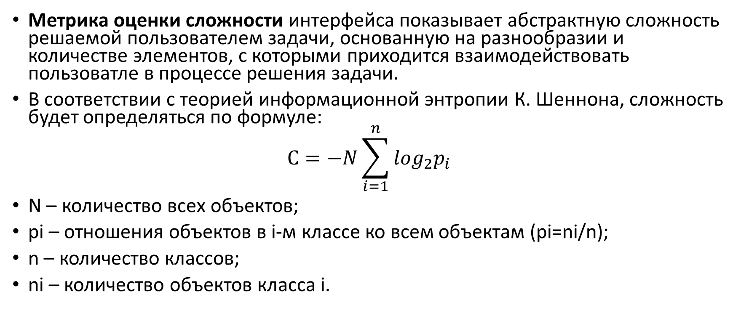
Оценка сложности интерфейса
Метрика оценки сложности интерфейса показывает абстрактную сложность решаемой пользователем задачи, основанную на разнообразии и количестве элементов, с которыми приходится взаимодействовать пользоватле в процессе решения задачи.
В соответствии с теорией информационной энтропии К. Шеннона, сложность будет определяться по формуле:
$$С=−N\sum_{i=1}^{n}{\log_{2}p_{i}}$$
N – количество всех объектов;
pi – отношения объектов в i-м классе ко всем объектам (pi=ni/n);
n – количество классов;
ni – количество объектов класса i.

Slide 14
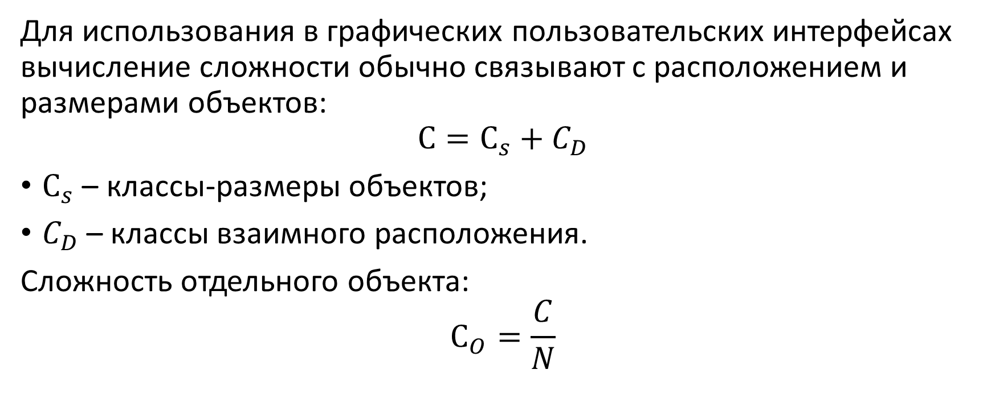
Оценка сложности интерфейса
Для использования в графических пользовательских интерфейсах вычисление сложности обычно связывают с расположением и размерами объектов:
$$С=С_{s}+C_{D}$$
$С_{s}$ – классы-размеры объектов;
$C_{D}$– классы взаимного расположения.
Сложность отдельного объекта:
$$С_{O}=\frac{C}{N}$$

Slide 15
Оценка сложности интерфейса
Исходная метрика предполагает оценку только одного интерфейса приложения или начальной веб-страницы, не учитывая оценки других интерфейсов приложения.
Для определения итоговой оценки необходимо вычислить сложность каждого интерфейса и сложить их, получив итоговой коэффициент сложности для задачи.
Коэффициент сложности для одного сценария взаимодействия вычисляется суммированием сложностей всех его задач с соответствующими коэффициентами важности.
Итоговой коэффициент сложности вычисляется суммированием сложностей всех его сценариев с соответствующими коэффициентами важности конкретного сценария.

Slide 16
Постановка задачи
Количественно оценить сложность нескольких случайно выбранных в Интернете интерфейсов.
Найти среднее арифметическое значение.

Slide 17
Модель Цели-Действия-Порядка-Правил
Модель целей-действий- порядка-правил (Goals, Operations, Methods and Selection Rules - GOMS) позволяет вычислить, сколько времени потребуется пользователю для выполнения той или иной задачи в интерфейсе.
Применимость модели GOMS обосновывают тем, что время выполнения любой задачи в человеко-машинном интерфейсе является величиной, которая интегрирует временные интервалы, затраченные на выполнение пользователем элементарных действий, определенный порядок выполнения которых приводит к решению поставленной задачи.

Slide 18
Жесты и время по модели GOMS
H (перенос руки на мышь) = 0,4 сек
К (нажатие клавиши клавиатуры или мыши) = 0,2 сек
Р (перенос курсора к позиции на экране) = 1,1 сек
М (обдумывание следующего шага) = 1,35 сек
R (ожидание ответа системы) — время зависит от быстродействия конкретной системы и не участвует в расчётах.
На практике указанные значения могут варьироваться в широких пределах, что делает невозможным абсолютную оценку временных значений, но позволяет сравнить несколько интерфейсов по средним сравнительным оценкам.

Slide 19
Суть метода GOMS
Определение последовательности элементарных действий, необходимых для выполнения конкретной задачи;
Суммирование времени, затраченного на каждое из действий.
определение последовательности действий К, H, P не является сложной задачей;
существуют некоторые затруднения с определением позиций действий M во всей последовательности действий:
во время действия M пользователь принимает решение о дальнейшем действии;
важной частью модели GOMS являются правила, позволяющие определить, в какие моменты пользователь задержится для подготовки (обдумывания) следующего действия.

Slide 20
Правило 0. Начальная расстановка операторов M
Операторы M надо ставить:
перед всеми операторами K (нажатие клавиши),
перед всеми операторами P (указание с помощью мыши), предназначенными для выбора команд (например, указание на выпадающий список);
Перед операторами P, предназначенными для указания на аргументы этих команд (например, конкретный пункт в выпавшем списке), ставить оператор M не надо.

Slide 21
Правило 1. Удаление ожидаемых операторов M
Если оператор, следующий за оператором M, является полностью ожидаемым с точки зрения оператора, предшествующего M, то этот оператор M может быть удален.
Например, если вы перемещаете мышь чтобы нажать кнопку по достижении цели, то в соответствии с этим правилом следует удалить оператор M, устанавливаемый по правилу 0.

Slide 22
Правило 2. Удаление операторов M внутри когнитивных единиц
Если строка вида M K M K M K… принадлежит когнитивной единице, то следует удалить все операторы M, кроме первого.
Когнитивной единицей является непрерывная последовательность вводимых символов, например «4564.23» или «Константин Константинопольский».

Slide 23
Правило 3. Удаление операторов M перед последовательными разделителями
Если оператор K означает разделитель, стоящий в конце когнитивной единицы, то следует удалить оператор M, стоящий перед ним.
Например: тире между двумя днями «понедельник — четверг».

Slide 24
Правило 4. Удаление операторов M, которые являются прерывателями команд
Если оператор K является разделителем, стоящим после постоянной строки (например, точка в конце предложения, которая каждый раз вводится в неизменном виде), то следует удалить оператор M, стоящий перед ним.
Добавление разделителя станет привычным действием, и поэтому разделитель станет частью строки и не будет требовать специального оператора M.
Но если оператор K является разделителем для строки аргументов или любой другой изменяемой строки, то оператор M следует сохранить перед ним.

Slide 25
Правило 5. Удаление перекрывающих операторов M
Любую часть оператора M, которая перекрывает оператор R, означающий задержку, связанную с ожиданием ответа компьютера, учитывать не следует.

Slide 26
Применение метода
Дано: Пользователя просят перевести температуру из Фаренгейта в Цельсий или наоборот. Например, могут попросить: «Переведи, 3,5 градуса по Фаренгейту в градусы по Цельсию». Значение температуры можно ввести только с помощью клавиатуры или мыши. Задача: Спроектировать интерфейс, где время на перевод значений температуры минимально. Условия Для простоты, будем считать, что пользователь вводит значения максимум из двух символов и не совершает ошибок.

Slide 27
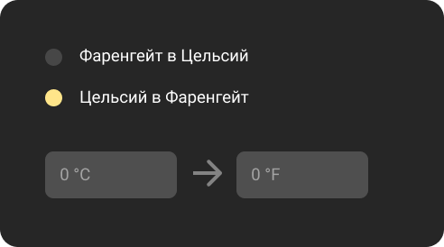
Решение. Вариант 1
Представим, что пользователь сначала должен понять в какую сторону произойдёт перевод и если в нужную ему сторону, то просто вводит цифры. Если в не нужную сторону, то он переключается в радио-группе на нужную.

Slide 28
Расчет
Н (руку на мышь) + М (думаем) + Р (ведём курсор к радио-группе) + К (клик) + М (думаем) + Р (курсор к полю) + К (клик) + Н (перенос руки с мыши на клаву) + М (думаем) + К (ввод первой цифры) + М (думаем) + К (ввод второй цифры).
По правилу 2, удаляем лишние М и получаем: Н + М + Р + К + М + Р + К + Н + М + К + К
Если выбрано НЕ подходящее направление конвертации температур, то получаем: 0,4 + 1,35 + 1,1 + 0,2 + 1,35 + 1,1 + 0,2 + 0,4 + 1,35 + 0,2 + 0,2 = 7,85 сек
Если выбрано подходящее направление конвертации температур, то получаем: 0,4 + 1,35 + 1,1 + 0,2 + 1,35 + 0,2 + 0,2 = 4,8 сек

Slide 29
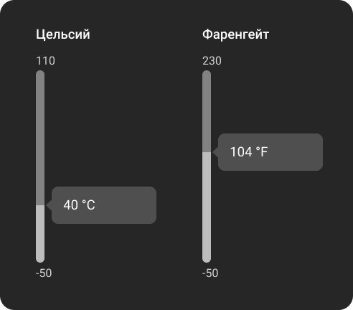
Решение. Вариант 2
Удалим необходимость переключать сторону перевода значений.
Делаем поля ввода перетаскиваемыми.
Если меняем положение / значение одного поля, то автоматически меняется и положение / значение другого.

Slide 30
Расчет
Н (0,4) + М (1,35) + Р (1,1) + К (0,2) + Р (1,1) = 4,15 сек Этот вариант реализации «быстрее» первого на 0,65 сек.

Slide 31
Погрешность и применимость метода
Раскин (автор метода) пишет, что с помощью этого метода можно предсказать, сколько времени понадобится пользователю на его задачи с абсолютной погрешностью менее 5%.
«Разработчики, которые знакомы с методом GOMS, редко проводят детальный и формальный анализ модели интерфейса. Отчасти это происходит из-за того, что основы GOMS и других количественных методов известны им настолько, что они изначально руководствуются этими методами в процессе разработки.»

Slide 32
Постановка задачи 3
Количественно оценить скорость работы пользователя в трех разных пользовательских интерфейсах электронных почт при выполнении двух основных задач:
Введение пароля доступа
Проверка входящих писем
Предложить улучшение интерфейсов, позволяющее сократить временные затраты.

